Slide 1
ASP.NET
Pengembangan Aplikasi Secara Cepat

Slide 2
Prayitna Kuswidianta
Scrum Muster di Badan Sistem Informasi UII
Developer di Badan Sistem Informasi UII
Pendidikan S1 Teknik Elektro konsentrasi Informatika UGM
Tempat tinggal : Plosokuning V 25/10 Minomartani Ngaglik Sleman
Kontak : 0896 570 22532
Email : kusprayitna@gmail.com

Slide 3
Agenda
Sejarah ASP.NET
Persiapan
Kontrol
Latihan 1, kontrol
Latihan 2, validasi control
Latihan 3, advance kontrol

Slide 4
Versi ASP.NET
Versi 1.0 → tahun 2002
Versi 1.1 → tahun 2003
Versi 2.0 → Nopember 2005, bersamaan dengan .NET framework 2.0
Perubahan sangat banyak
Memaksimalkan penulisan kode otomatis sampai 70%
Versi 3.5 → tahun 2008
LINQ, AJAK, ListView

Slide 5
Versi ASP.NET
Versi 4.0 → tahun 2010, bersamaan visual studio 2010
Versi 4.5 → tahun 2012, bersamaan visual studio 2012
Versi 4.6 → tahun 2015, bersamaan visual studio 2015
Versi 4.65 → tahun 2019, bersamaan visual studio 2019

Slide 6
Fitur
ASP.NET AJAX
Asynchronous JavaScript and XML
LINQ
Language Integrated Query
.NET Framework
Bahasa yang resmi disupport C#, VB dan C++

Slide 7
Fitur
CLR
Common Language Runtime
Manejemen memori, eksekusi kode, verifikasi keamanan kode, hak akses
Kompilasi aplikasi ke assembly MSIL (Microsoft Intermediate Language) → JIT (Just In Time)
BCL
Base Class Library
Kumpulan reusable types

Slide 8
Harus Diinstall
Windows 7, atau yang lebih baru, https://www.microsoft.com/en-in/windows
Visual Studio, https://visualstudio.microsoft.com/

Slide 9
Visual Studio Community 2019
IDE
Banyak target pengembangan: desktop, mobile, web dan cloud
Tersedia banyak ektensi dari Microsoft dan pihak ketiga

Slide 10
SQL Server Express
Database SQL Server versi gratis
Fungsional lengkap
Pembatasan:
RAM 1GB
Database Maksimal 8 GB
1 CPU
Tidak mendukung SQL Agent Job Scheduling & Tuning Advisor

Slide 11
Project Pertama
Buat project project 1 Website berbasis ASP.NET dengan bahasa C#
Buat folder dasar
Buat sebuah Web Form mengunakan template Empty
Buat file kontrol1.aspx
Buat control di form : TextBox, Button, RadioButton, CheckBox, Hyperlink
Jalankan aplikasi

Slide 12
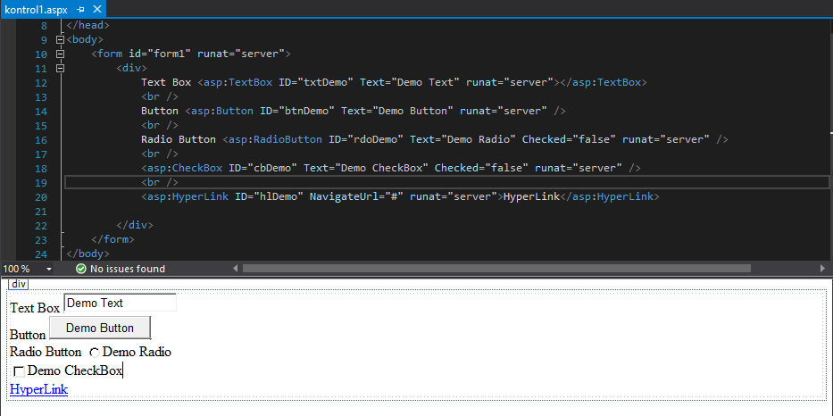

Slide 13
Kontrol 2: Halaman Login
Buat halaman login, kontrol2.aspx
User harus memasukkan User ID dan Password
Saat ditekan tombol login, informasikan data User ID yang dimasukkan

Slide 14
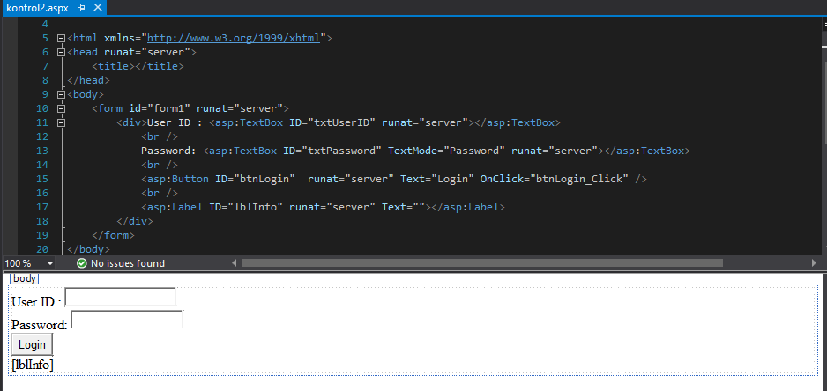

Slide 15
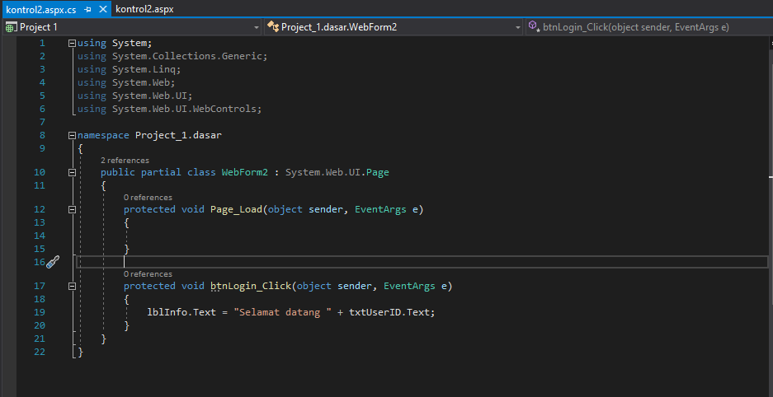

Slide 16
Kontrol 3: Validasi
Lanjutkan Kontrol 2, dengan nama kontrol3.aspx, tambahkan validasi
User ID harus diisi
Password harus diisi
Jika ada yang tidak diisi, munculkan message box pesan kesalahannya
Jika diisi semua, saat di klik login halaman diarahkan ke kontrol3hasil.asp
Tampilkan User ID yang login di halaman kontrol3hasil.aspx

Slide 17
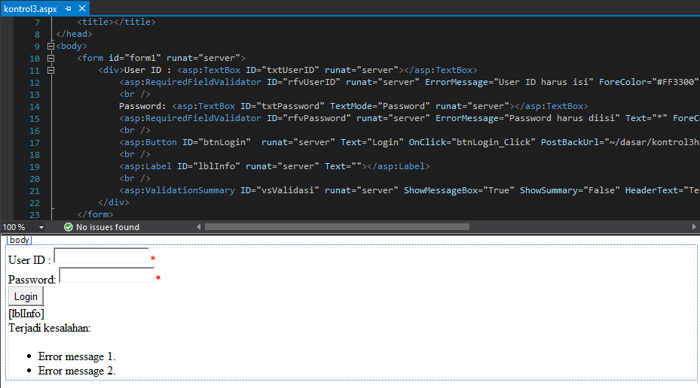

Slide 18
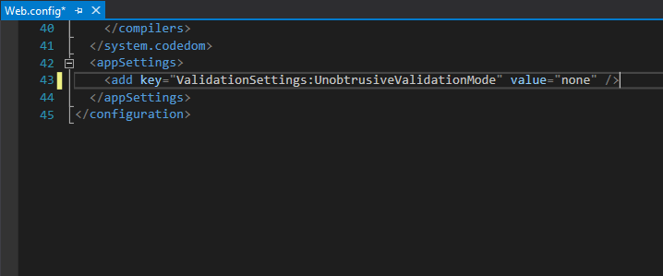

Slide 19
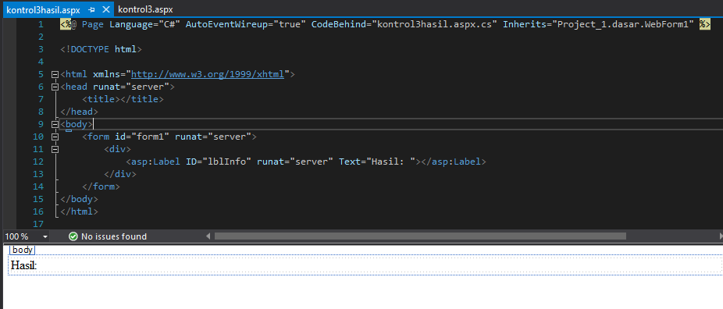

Slide 20
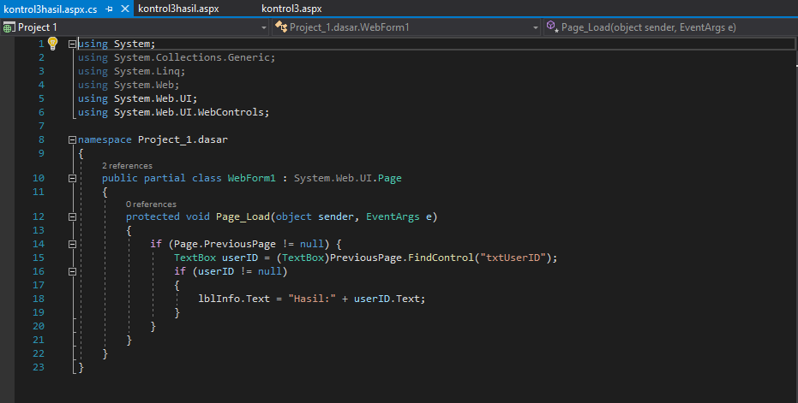

Slide 21
Kontrol 4: Kalender
Buat advanced control kalender dengan nama kalender4.aspx
Tambahkan kontrol kalender
Saat diklik tanggal tertentu, informasikan tanggalnya di bawah kontrol kalender

Slide 22
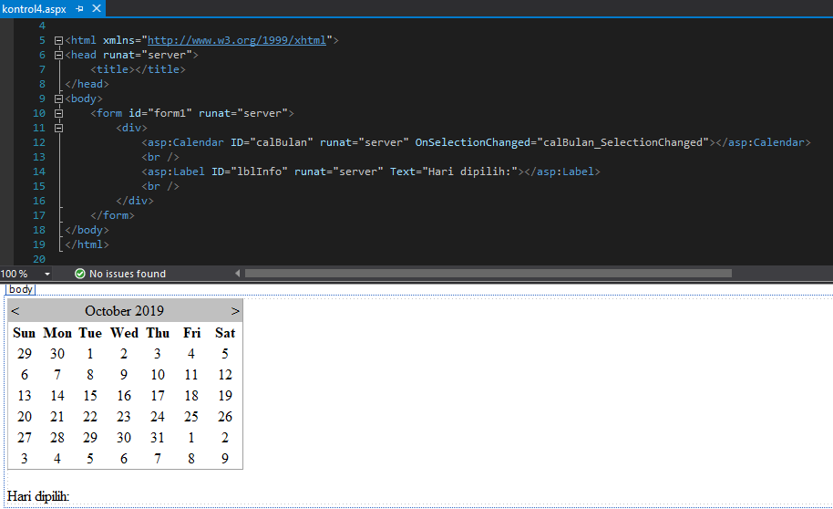

Slide 23
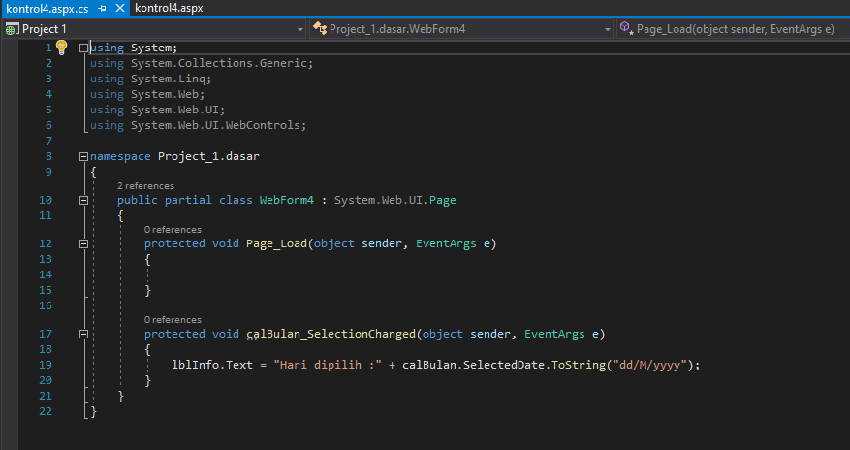

Slide 24
Kontrol 5: TabSheet
Buat kontrol5.aspx
Menu ada tiga, tab1,tab2 dan tab 3
Setiap tab memiliki isi yang berbeda beda

Slide 25
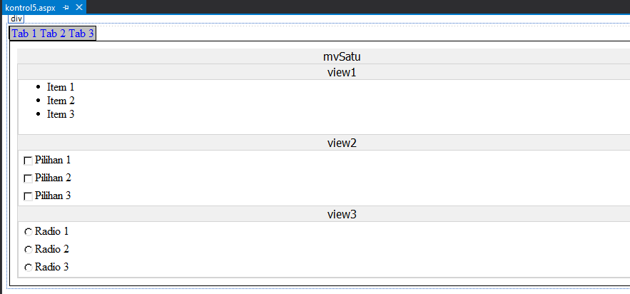

Slide 26
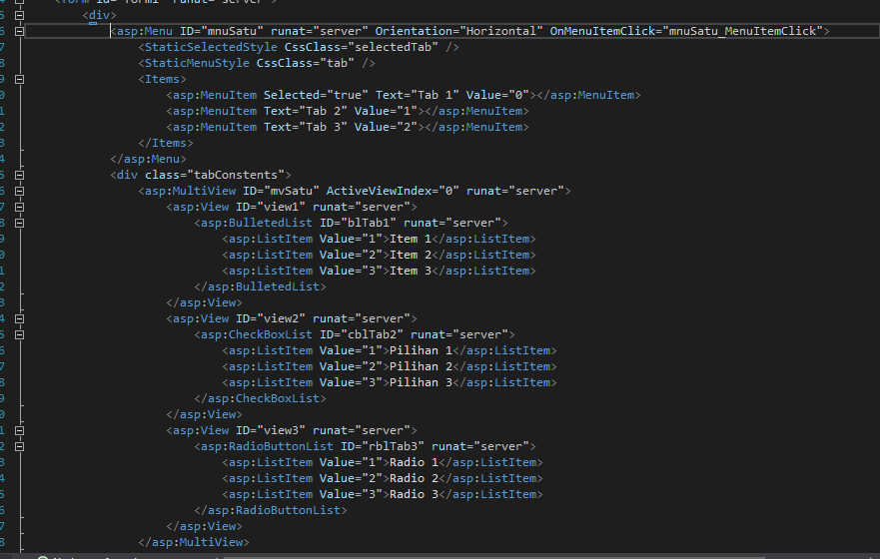

Slide 27
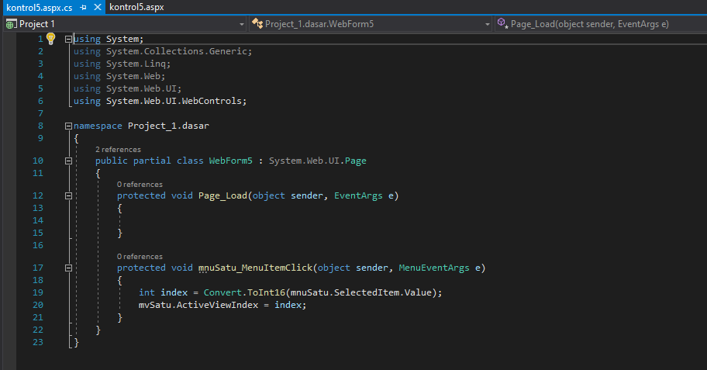

Slide 28
Kontrol 6: Wizard
Buat halaman wizard atau step dengan nama kontrol6.aspx
Ada 3 tahapan

Slide 29
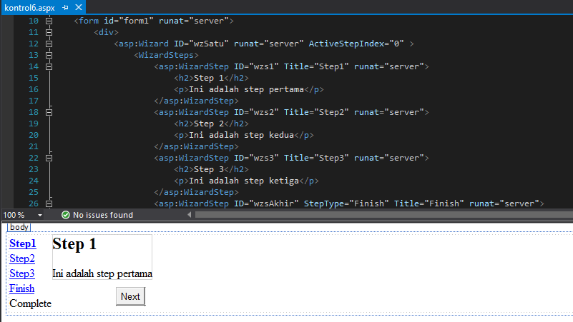

Slide 30
Kontrol 7: Upload Gambar
Buat halaman upload gambar dengan ketentuan
File berektensi : jpg, jpeg, gif dan png saja
File disimpan di folder dasar/images
Gambar yang ada di server di tampilkan dalam 3 kolom
Lebar gambar ditampilkan 60 pixel

Slide 31
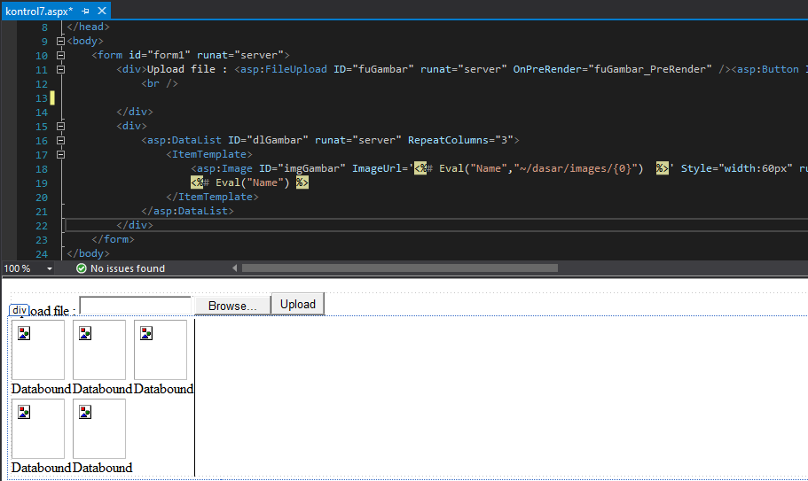

Slide 32
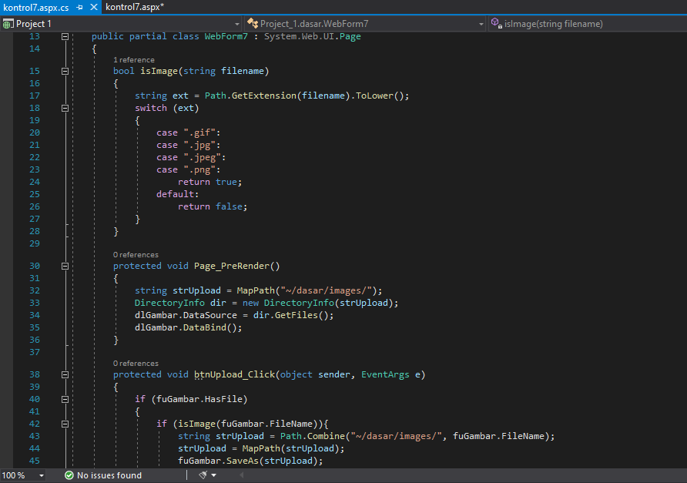

Slide 33
Ringkasan
Kontrol adalah dasar antar muka interaksi manusia dengan system
Dengan visual studio, penulisan program dapat diminimalkan
Perlu banyak latihan untuk menjadi mahir

Slide 34
Agenda
Master pages
Theme
MSSQL Database
Data Binding
Sql Data Source
Grid View
Datail List

Slide 35
Master Pages
Membuat tampilan website konsisten
Tag asp:ContentPlaceHolder adalah bagian yang isinya dapat berubah
Isi tidak dapat diubah secara langsung oleh halaman turunannya

Slide 36
mainPage.master
Buat disain halaman master page dengan ketentuan
Halaman di bagi kiri untuk menu dan kanan untuk content web
Lebar kiri 120 pixel dan kanan 700 pixel
Atur halaman dengan css
File di buat di folder master

Slide 37
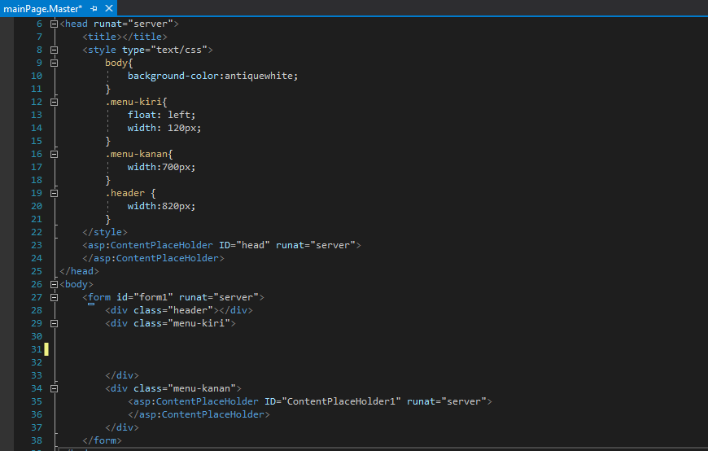

Slide 38
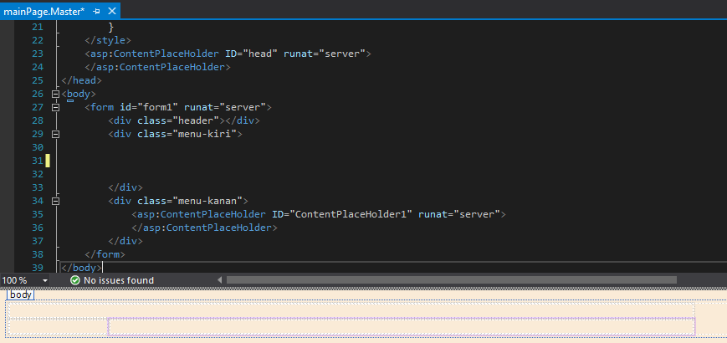

Slide 39
Theme
Membuat tambilan konten website lebih konsisten
Folder yang dipakai App_Theme
Jenis
Skin
CSS (Cascading Style Sheet)
Penulisan di tambahkan atribut halaman website (paling atas) dengan tag Theme

Slide 40
Membuat Theme
Tambahkan Web Form Skin File dengan nama Theme dengan myTheme1
<asp:TextBox runat="server" BackColor="#FFFF99" BorderColor="Red" />
Tambahkan ini myTheme1 dengan file css
.judul{ font-size:20px;}
Buat file default.aspx dengan master mainPage.master
Tambahkan control TextBox dan text dengan class judul

Slide 41
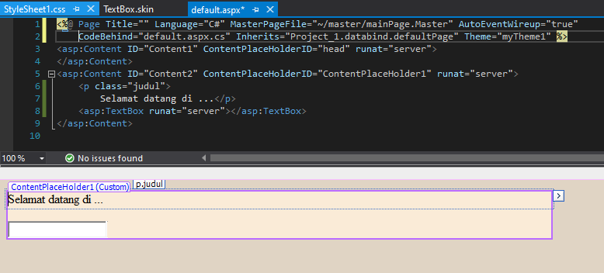

Slide 42
MSSQL Database
File database disimpan di folder App_Data
Buat database dbUser.mdf
Buat table unit kerja dan nama user
Ada flag_aktif sebagai tanda aktif atau tidak
Unit kerja user harus ada di table unit kerja

Slide 43
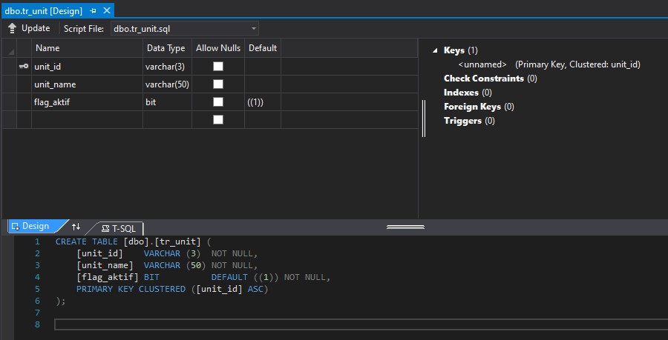

Slide 44
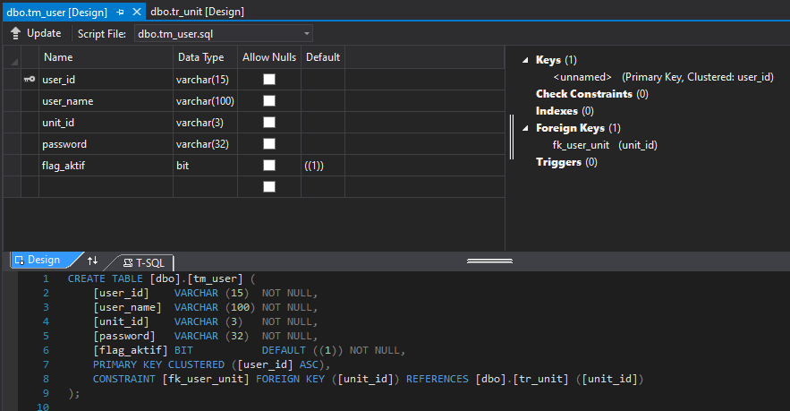

Slide 45
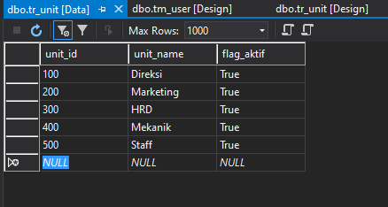

Slide 46
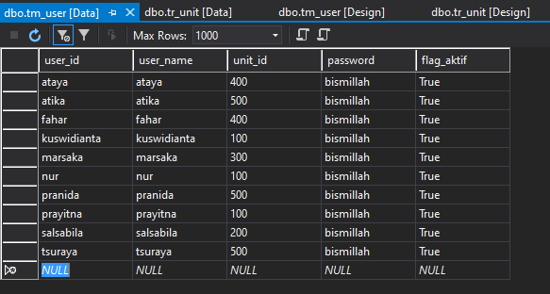

Slide 47
DataBinding
Manual binding
List unit kerja
Edit unit kerja
Cari user
List user
Add User

Slide 48
Manual Binding
Buat folder databind
Melanjutkan latihan Kontrol 3, buat ulang dengan mainPage.master
Tambahkan kolom login as, berupa dropdown dengan pilihan
Admin dan operator
Tambahkan override data saat Page_Load

Slide 49
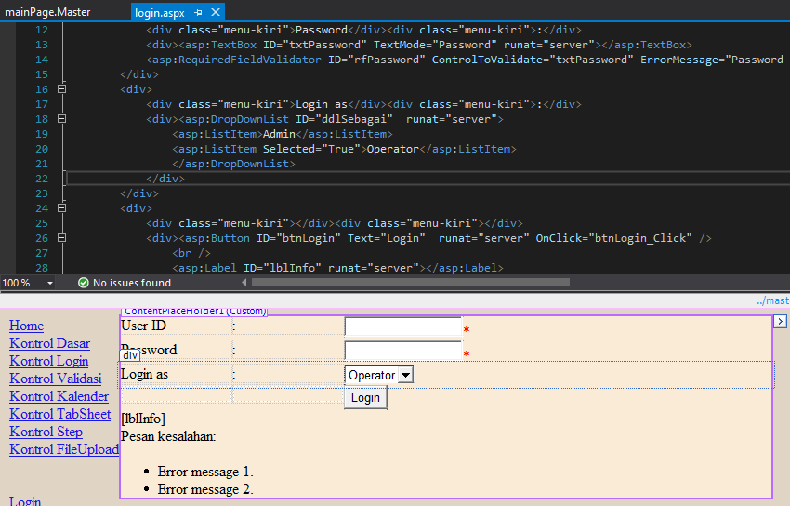

Slide 50
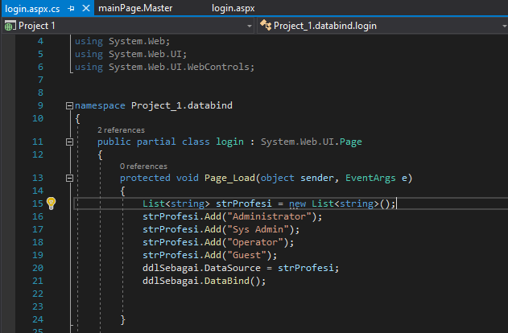

Slide 51
List Unit Kerja
Buat halaman listUnit.aspx
Buat SqlDataSource
Buat GridView

Slide 52
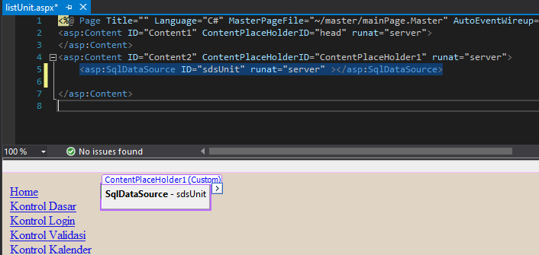
Membuat SQL Data Source
Tulis Tag <asp:SqlDataSource
Klik icon > di halaman disain
Pilin configure datasource

Slide 53
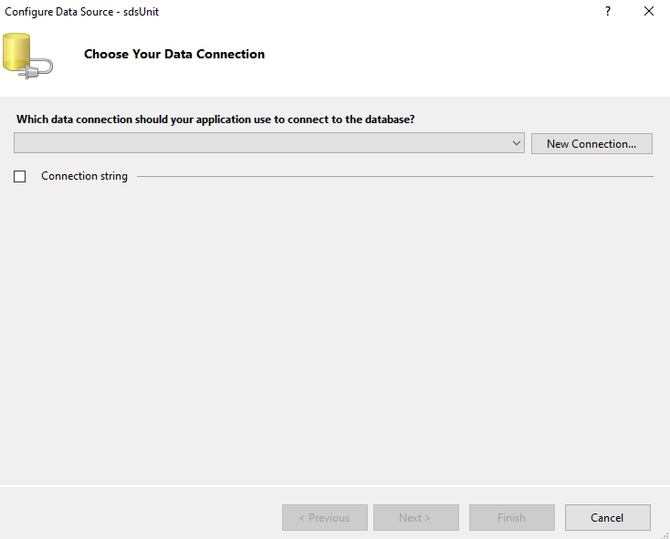
Membuat koneksi baru
Pilih database yang ada drop down menu

Slide 54
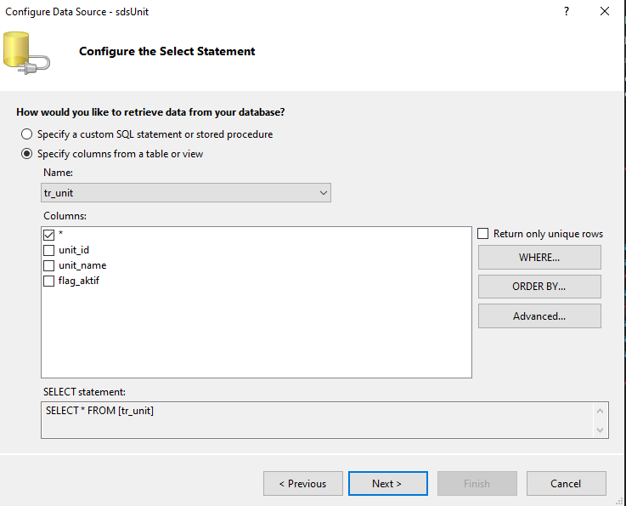
Menentukan Select SQL
Pilih nama table
Sesuaikan WHERE
Sesuaikan ORDER BY

Slide 55
Membuat Grid View
Tuliskan tag <asp:GridView
Pada halaman disain, klik icon > pada gambar GridView
Isikan datasource degan SqlDataSource yang sudah dibuat sebelumnya

Slide 56
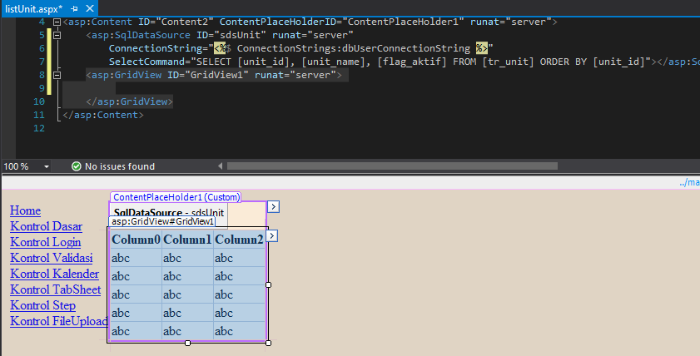
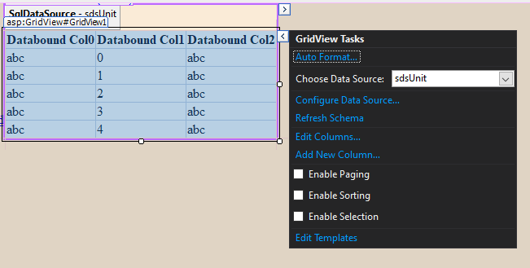

Slide 57
Edit Unit Kerja
Buat file editUnit.aspx
Buat SqlDataSource dan GridView seperti list unit kerja
Pada SqlDataSource, tambahkan perintah insert,edit, dan delete command dengan klik pada tombol advance

Slide 58
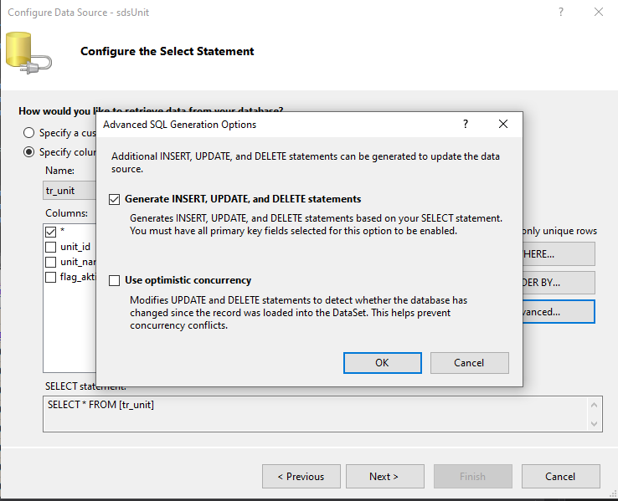

Slide 59
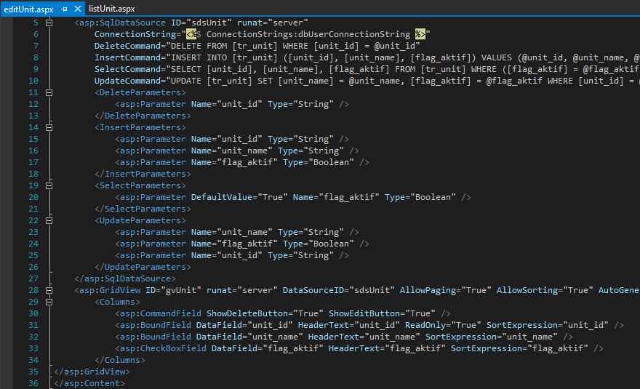

Slide 60
Cari User
Buat file cariUser.aspx
Buat dialog mencari user menggunakan TextBox dan Button
Buat SqlDataSource untuk table user
Buat GridView

Slide 61
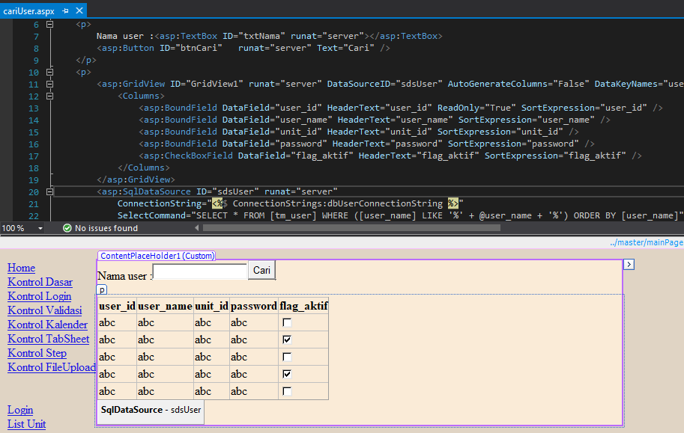

Slide 62
List User
Menampilkan daftar user sesuai pilihan unit kerja
Buat drop down list yang berisi unit kerja
Buat GridView yang berisi daftar user

Slide 63
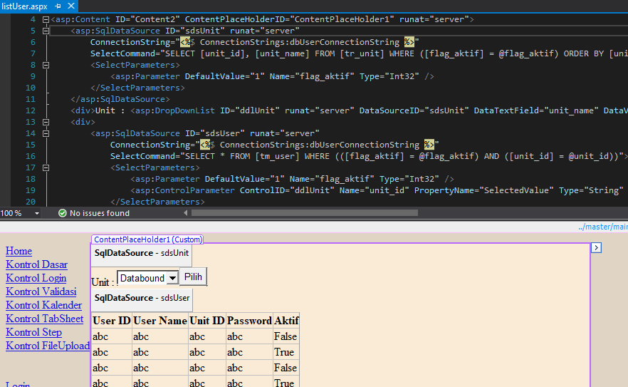

Slide 64
Tambah User
Buat SqlDataSource user
Buat DetailsView seperti membuat GridView
Tambahkan isian untuk menambah user baru
Tambahkan button untuk perintah membuat user baru

Slide 65
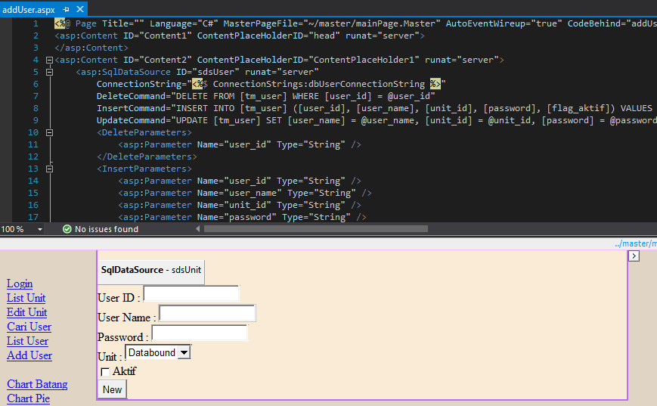

Slide 66
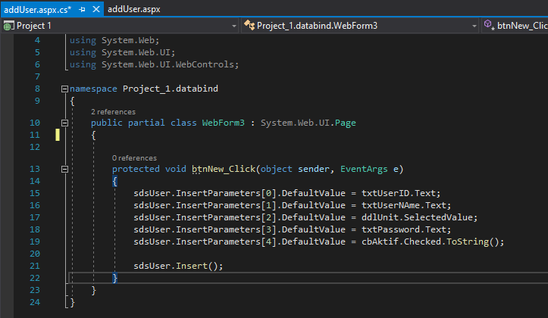

Slide 67
Agenda Chart
Chart Batang
Chart Pie 3D
Chart 2 Data

Slide 68
Chart Batang
Buat SqlDataSource dengan SQL jumlah user setiap unit kerja
Tambahkan Chart dari ToolBox Data
Atur property Chart

Slide 69
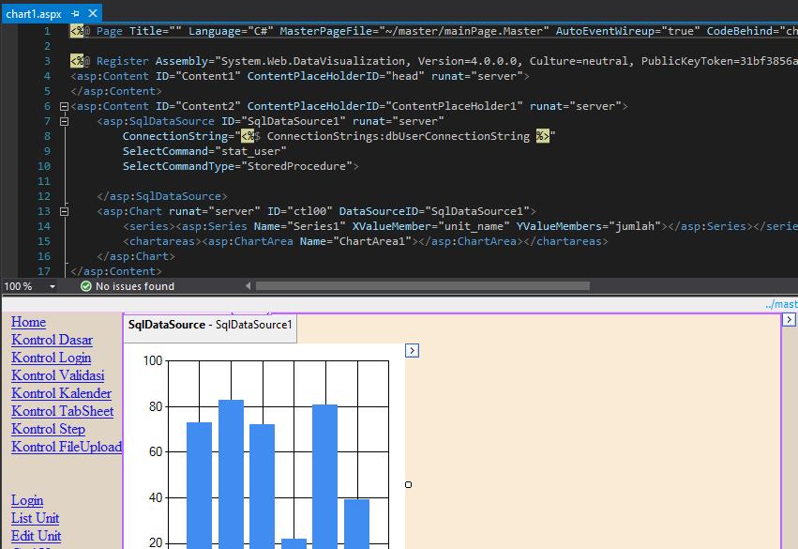
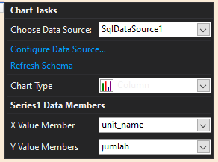

Slide 70
Chart Pie 3D
Buat Chart seperti latihan sebelumnya
Ubah Batang ke Pie
Rumah dalam bentuk 3D

Slide 71
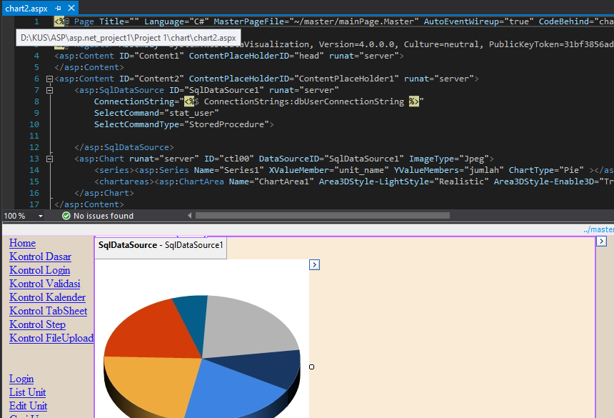

Slide 72
Chart 2 Data
Buat chart seperti latihan chart pertama
Buat data pertama dengan garis
Buat data kedua dengan area
Berikan judul pada chart

Slide 73
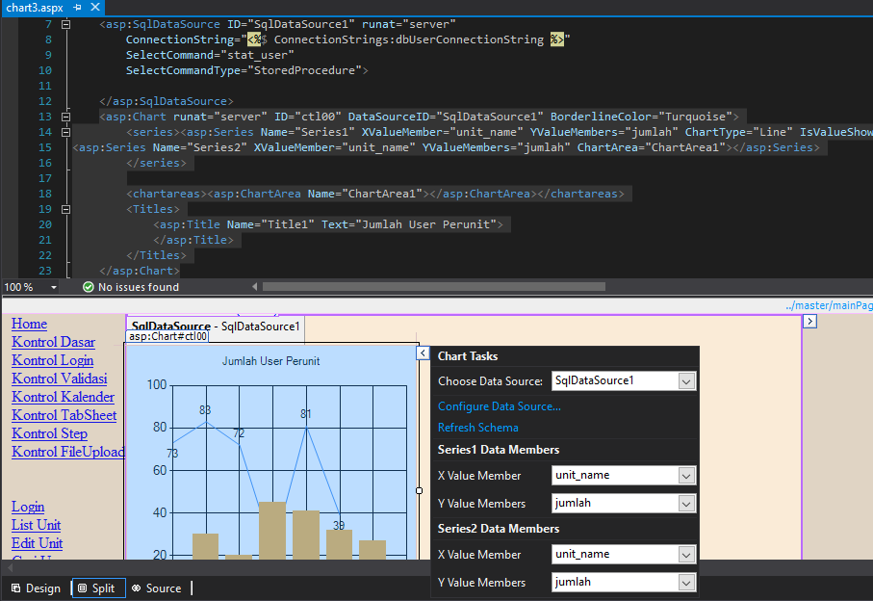

Slide 74
Terimakasih
Dengan Visual Studio Bisa Sedikit Coding

